Slide 1
Actualización Integral del Código de Zonificación
Talleres Comunitarios Ronda 3
23-26 de septiembre de 2025

Slide 2
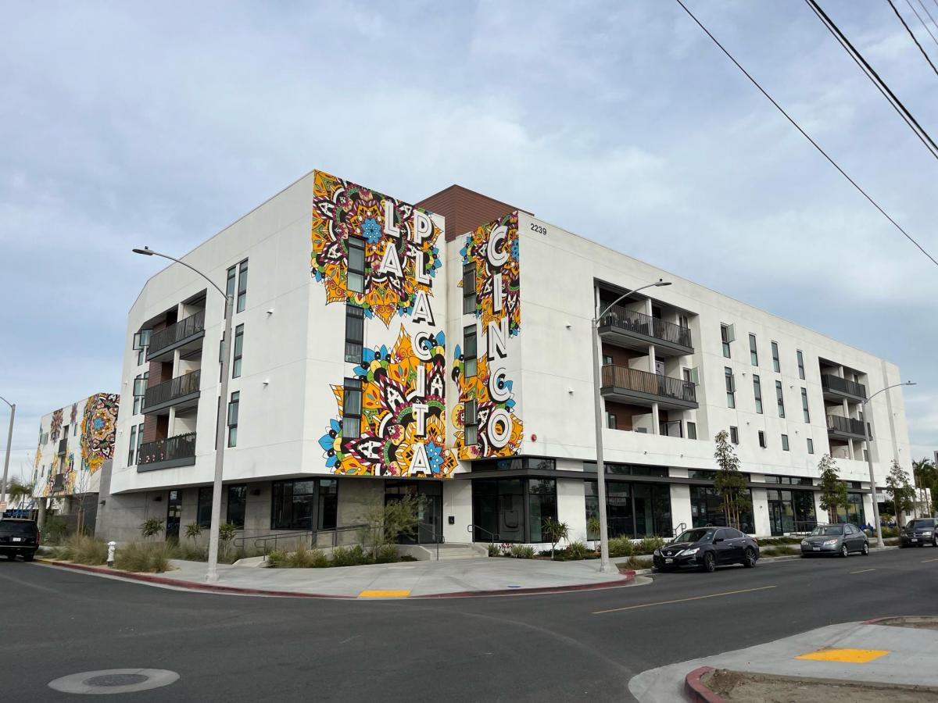
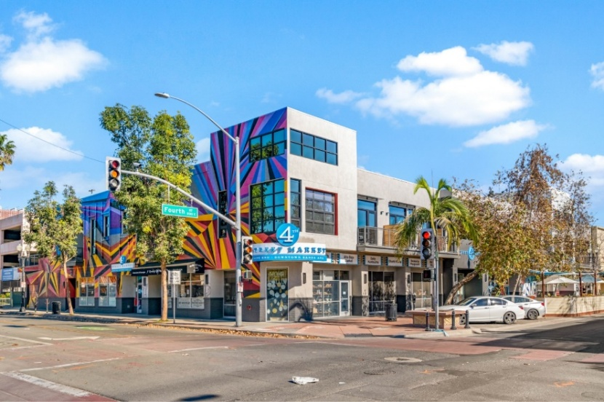
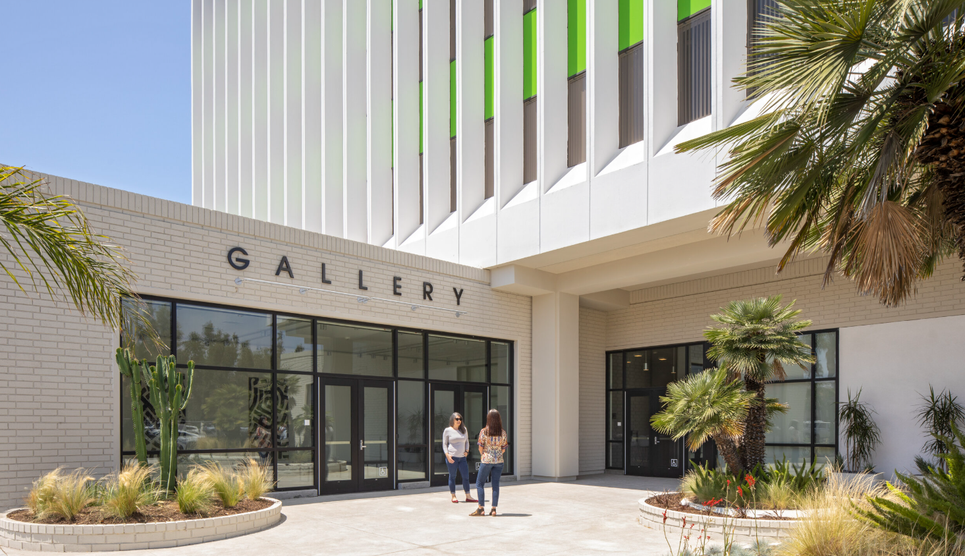
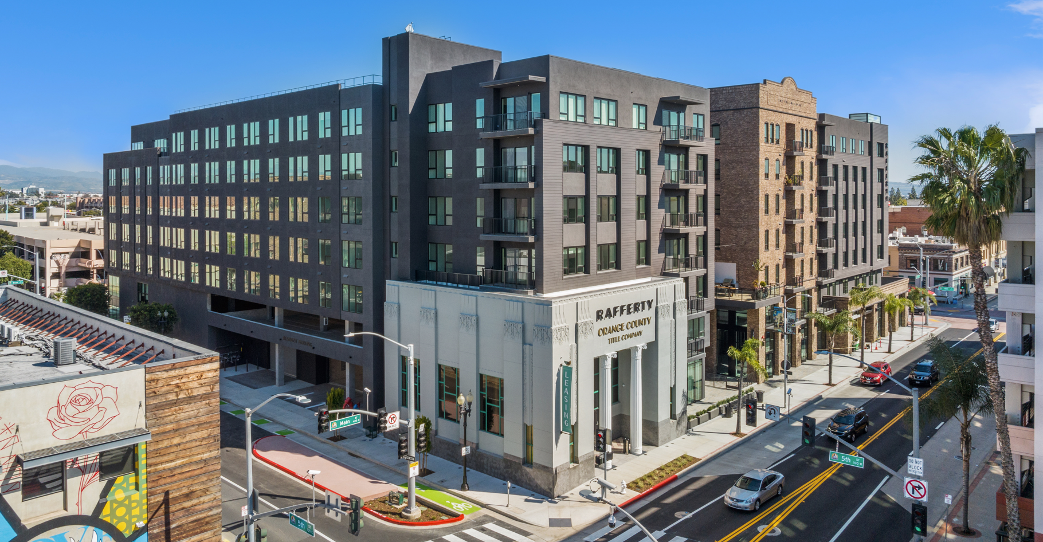
¿Qué es la zonificación?
La zonificación identifica
qué se puede construir y dónde
Empleos
Viviendas
Buenos códigos
Crean
Buenas comunidades
Negocios
Servicios

Slide 3




Por qué zonificamos
Para implementar la visión del Plan General, incluyendo los siguientes objetivos:
Preservar los vecindarios existentes
Promover la salud y amortiguar usos incompatibles
Fomentar el crecimiento y distritos vibrantes
Agilizar los procesos de revisión y desarrollo

Slide 4




Lo que la zonificación hace
Define cómo puede usar su propiedad
(por ejemplo: residencial, comercial, industrial)
Determina qué estándares de desarrollo se aplican
(por ejemplo: altura del edificio, número de espacios de estacionamiento, requisito de retroceso)
Establece qué tipos de permisos se requieren
(por ejemplo: permiso de uso condicional, variación)

Slide 5
Por qué actualizar el Código de Zonificación?
  Reflejar usos, estándares y procesos contemporáneos
  Reducir el potencial de impactos adversos en el uso del suelo
  Hacer el Código más fácil de usar con gráficos, tablas y lenguaje sencillo
  Incorporar nuevas leyes estatales
  Crear mayor transparencia y previsibilidad
  Agilizar los procesos de desarrollo

Slide 6






Beneficios de la modernización
Usos permitidos nuevos y expandidos para apoyar la actividad comercial
Enfoque
sistémico
para el desarrollo económico y la inversión en nuestra comunidad
Concentrar el nuevo desarrollo en áreas específicas
Crear un código y procesos fáciles de usar que incentiven la presentación proactiva de solicitudes
Empleos nuevos y más limpios y oportunidades de movilidad ascendente
Retener y atraer negocios y residentes

Slide 7
Beneficios de la agilización
Facilitar el desarrollo económico
Sostener la producción de viviendas para todos los niveles de ingresos
Reducir costos acortando el tiempo de revisión y aprobación
Utilizar los recursos de la Ciudad de manera eficiente
Lograr consistencia con la ley estatal

Slide 8
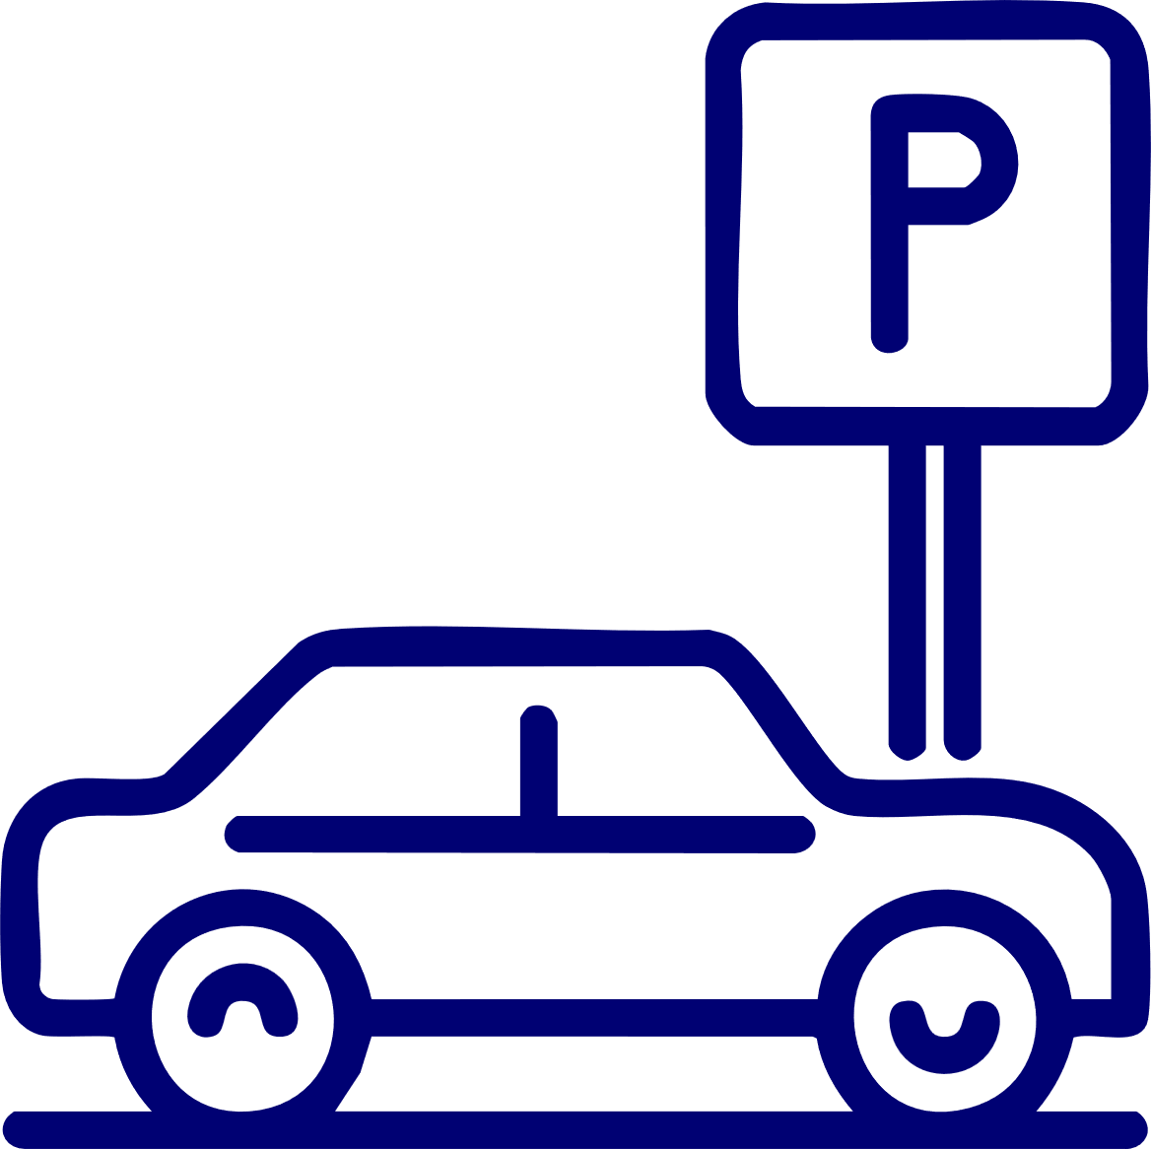



Lo que usted ha dicho que se necesita
+
Estacionamiento
(algunos quieren más, otros quieren menos)
Otros
Transiciones entre el nuevo desarrollo y los vecindarios existentes
Beneficios y servicios comunitarios
Diversos tipos de vivienda
Espacios abiertos para residentes
Hacer que sea fácil para los negocios prosperar
Asegurar distritos de alta calidad, vibrantes y transitables a pie
Amortiguar las casas de los usos industriales

Slide 9





Por qué estamos aquí hoy
Para aprender y dar su opinión sobre los enfoques propuestos para:
Proteger los vecindarios
existentes y establecidos
Fomentar distritos de uso mixto transitables a pie
Crear amortiguadores entre la industria y los hogares
Abordar las necesidades de estacionamiento

Slide 10






Su participación
Ver el borrador del mapa de zonificación de toda la ciudad
y la zonificación propuesta para propiedades específicas
  Aprender sobre los usos permitidos propuestos
  en los nuevos distritos de zonificación
  Aprender cómo los nuevos distritos de zonificación Flex y
  Business Park abordan la amortiguación residencial/industrial
  Aprenda sobre la preservación de los barrios existentes
Revisar las regulaciones de estacionamiento propuestas

Slide 11




Cronograma de reuniones y audiencias públicas
Sesión de estudio de la Comisión de Planificación
el otoño
2025
Sesión de estudio del
Concejo Municipal
Sesión de la
Comisión de Planificación
el invierno 2025/26
el invierno
2025/26
Sesión del
Concejo Municipal
la primavera 2026

Slide 12

¡Mantente en contacto!
Para obtener más información, visite el sitio web de nuestro proyecto escaneando el código QR a continuación.
SAZC
Para programar una reunión con el personal, contacte a Siri Champion, Planificadora Sénior,
en SChampion@santa-ana.org o al 714-667-2751

Slide 13

¡Gracias!

